Slide 1
აღმოსავლეთმცოდნეობის დეპარტამენტი (სამეცნიერო სემინარი)
ქართული ტერიტორიების ოსმალეთის იმპერიისადმი დაქვემდებარების პროცესი

Slide 2
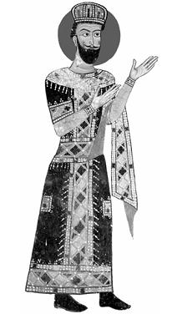
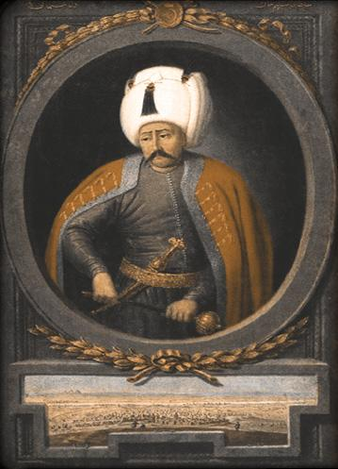
მოკლედ პირველი კონტაქტების შესახებ
1. სულთან ორხან I-ის საქართველოში ლაშქრობის საკითხი XIV ს-ის 30-იან წლებში;
2. 1454 წლის ლაშქრობა დასავლეთ საქართველოში და მეჰმედ მეორის საქართველოსთან ურთიერთობის საკითხი;
3. 1479 წლის ლაშქრობა მესოქალდეაში (თორულის, ჯეზრეს და ჯენეხახის ციხეების დაპყრობა ოსმალთა მიერ);
4. უფლისწულ სელიმის ლაშქობა იმერეთში და მზეჭაბუკ ათაბაგთან ურთიერთობის საკითხი.
იმერეთის მეფე ალექსანდრე II
სულთან სელიმ I

Slide 3
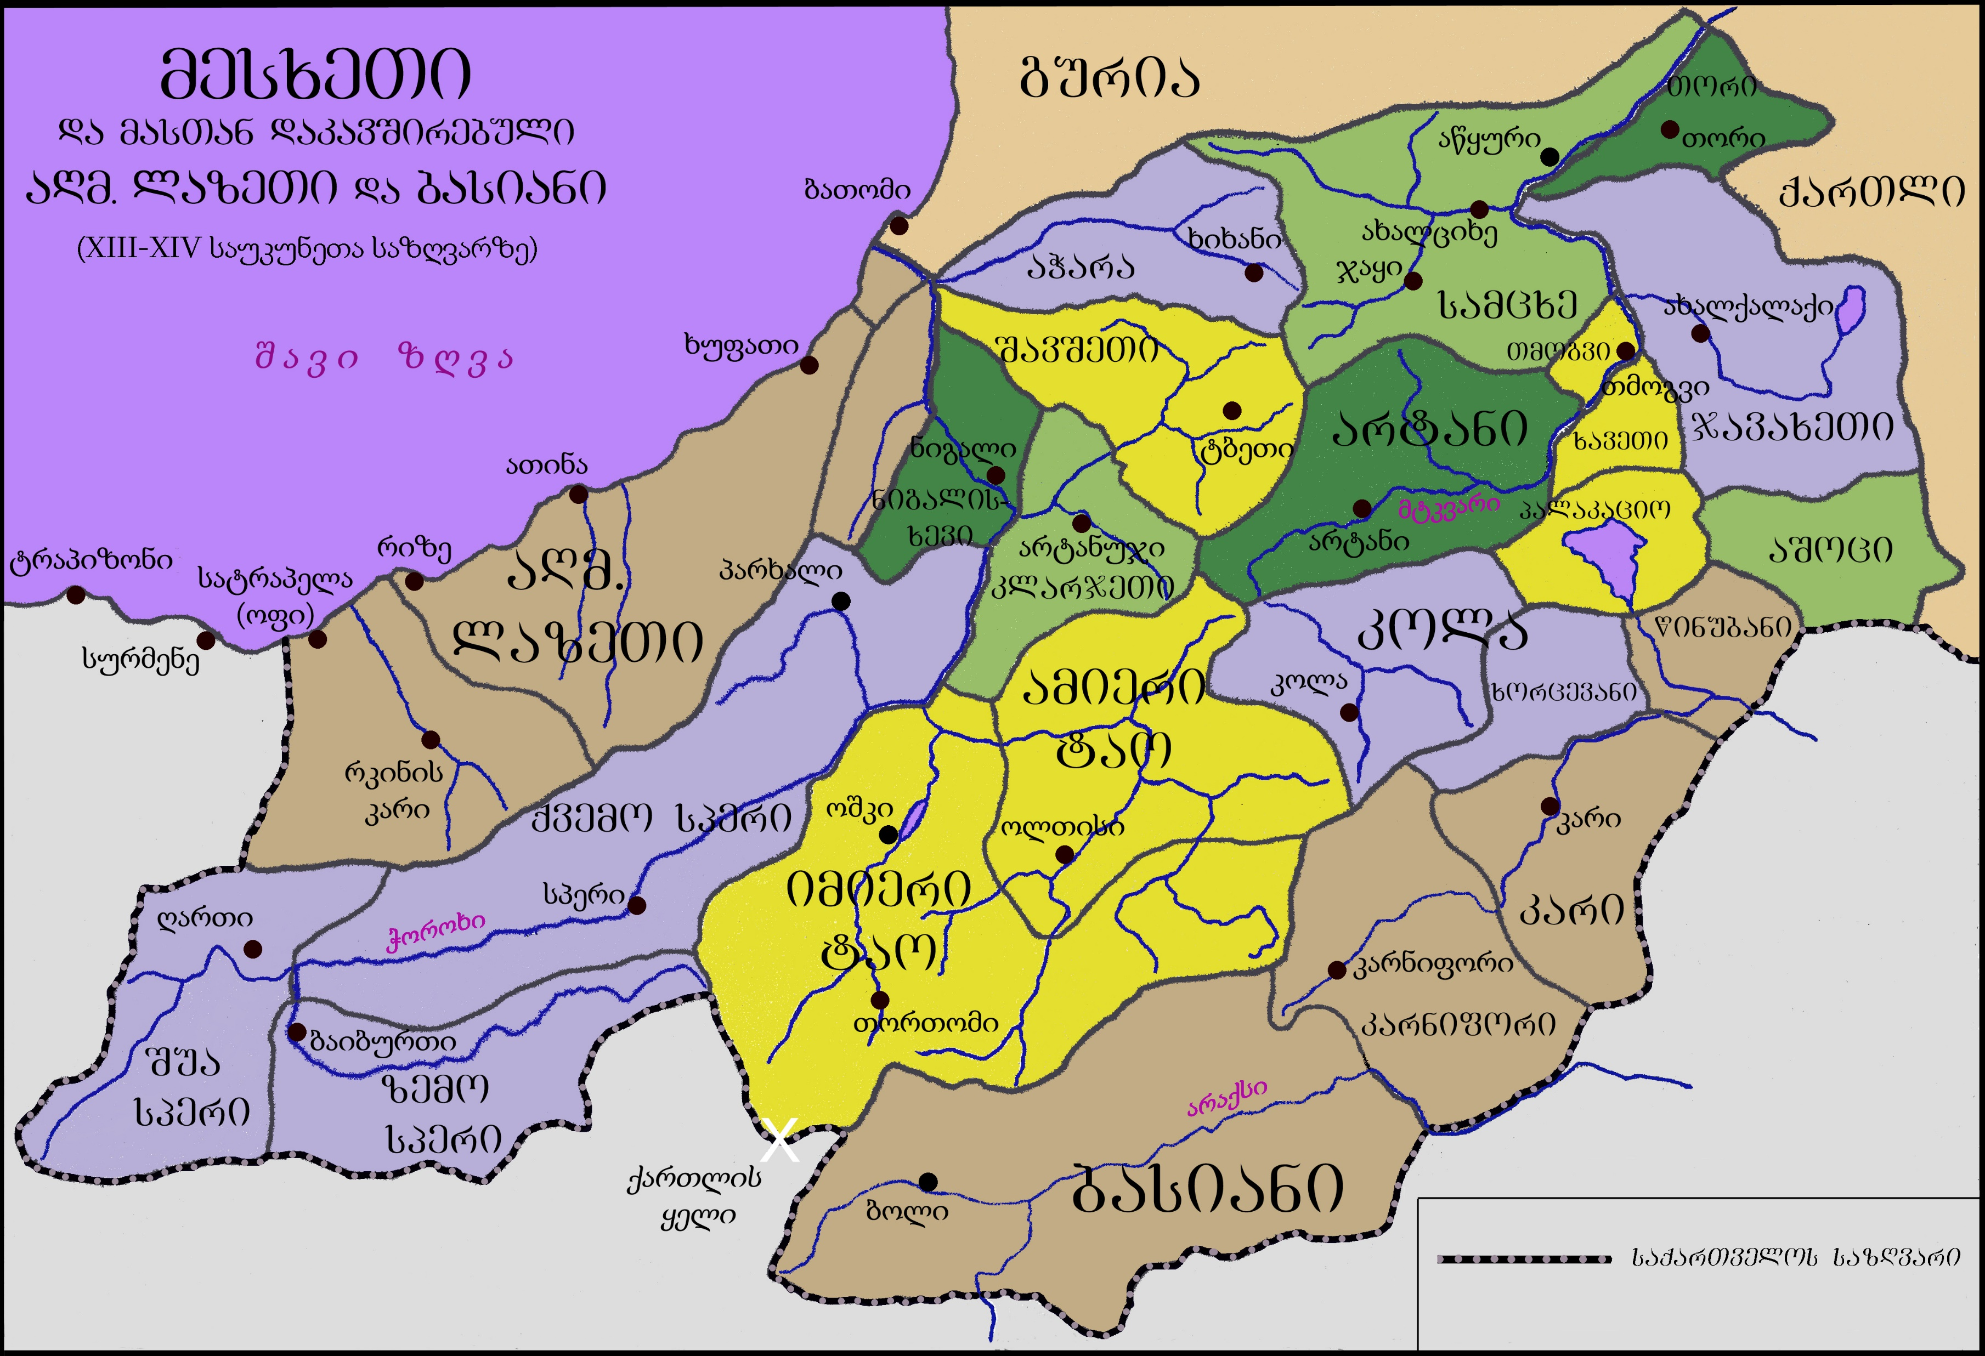

Slide 4
ქართული ტერიტორიების დაპყრობის პირველი ეტაპი
მზეჭაბუკ ათაბაგისა და სელიმ I-ის ურთიერთობის საკითხი ჩალდირანის ლაშქრობის დროს და სპერის ციხის გადაცემის საკითხი.
სპერის ციხე

Slide 5
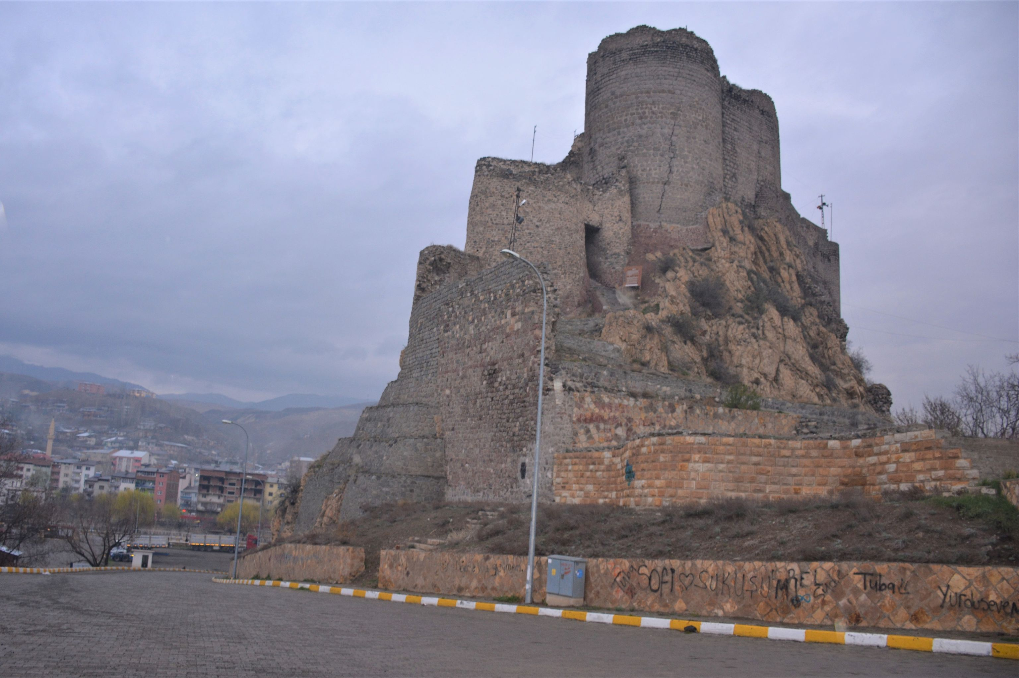
ოსმალთა დაპყრობები მე-16 საუკუნის 30-40-იან წლებში
1. 1535 წლის მურჯახეთის ბრძოლა და ოსმალთა ჩარევა;
2. 1543 წლის მუსა ფაშას შემოსევა და ბაგრატ III-სთან დაპირისპირება ოლთისში და ქარაღაქთან;
3. 1545 წლის სოხოისტას ბრძოლა.
ოლთისის ციხე

Slide 6
სულეიმან I-ის მეორე ირანული ლაშქრობა და ქართული ტერიტორიები
სამკარის ციხე (მამირვანი)
არტანუჯის ციხე

Slide 7
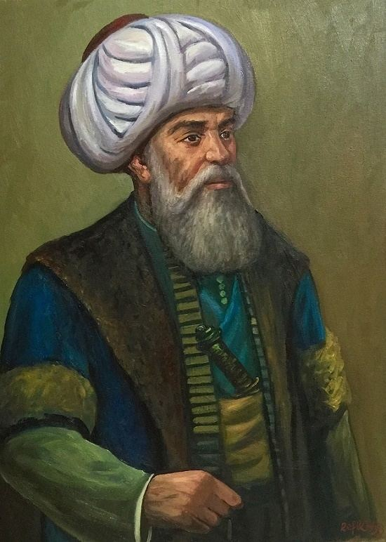
ოსმალთა მიერ ქართული ტერიტორიების დაპყრობის მეორე ეტაპი
1578-1590 წლების ირან-ოსმალეთის ომის დაწყება. ლალა მუსტაფა ფაშას ,,აღმოსავლეთის ლაშქრობა’’

Slide 8
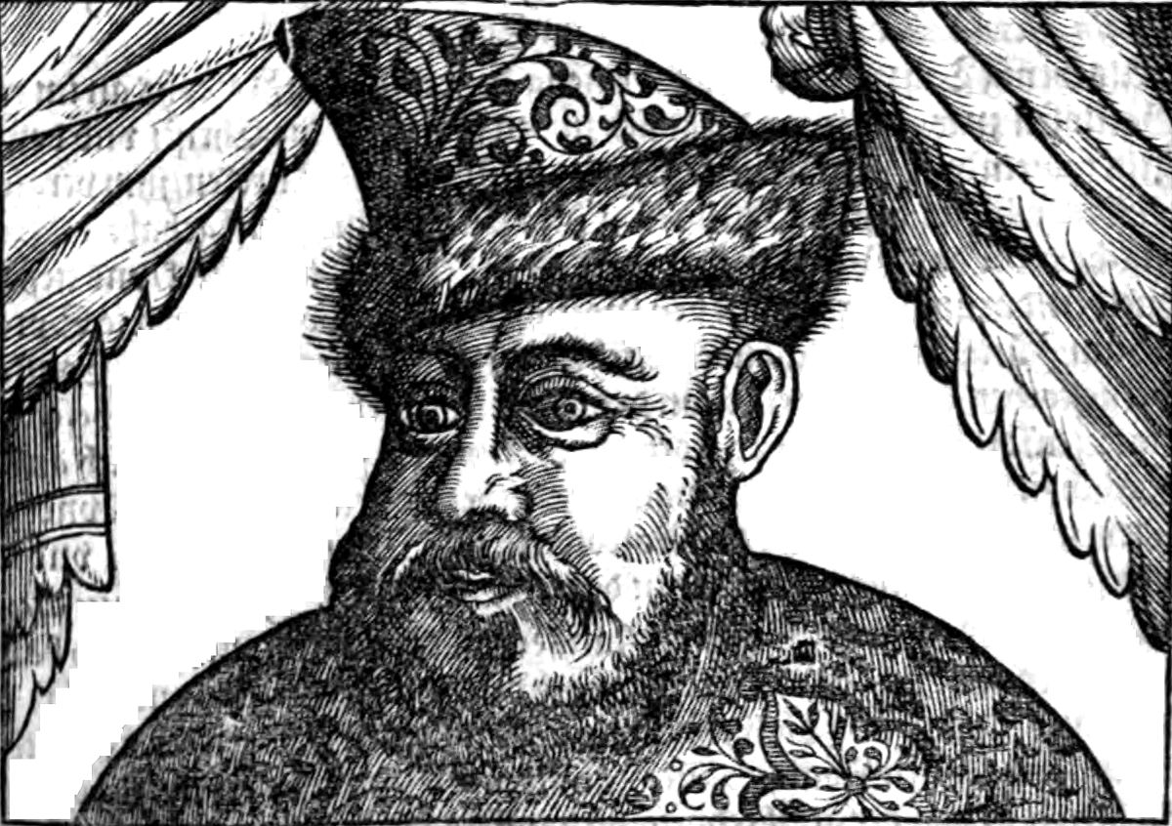
ურთიერთობა ათაბაგების ოჯახთან.
ჩილდირის ბრძოლა.
მანუჩარ ათაბაგის დიპლომატია.
ყვარყვარე IV

Slide 9
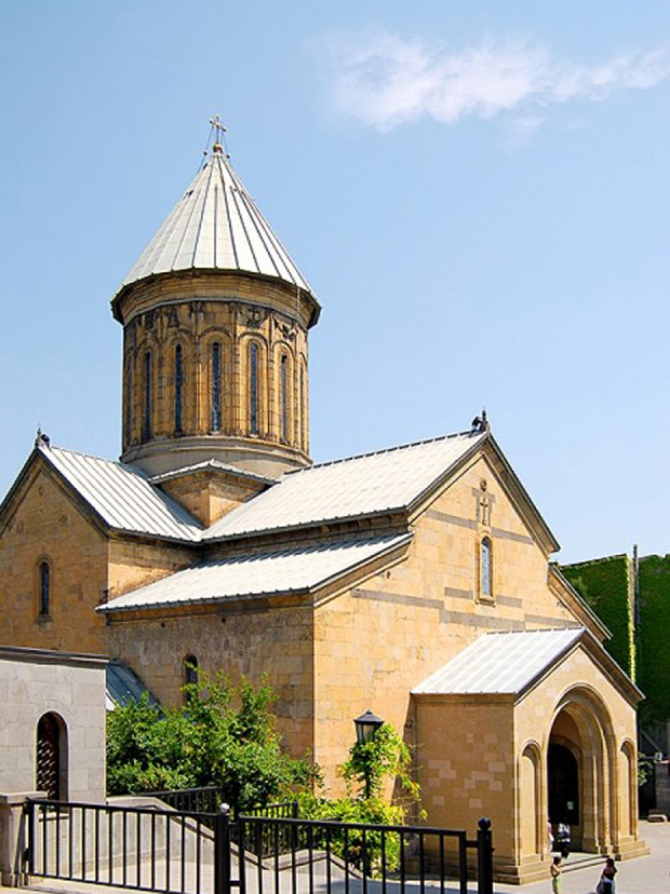
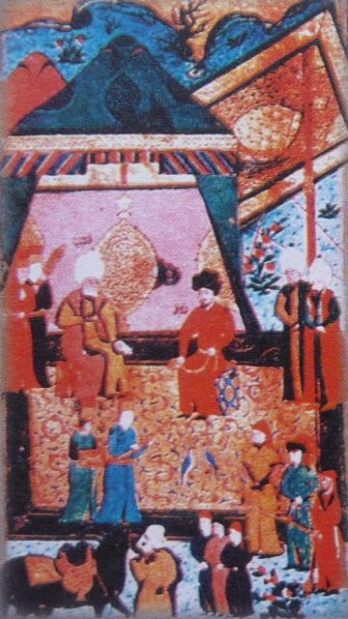
1. თბილისის აღება;
2. მოლაპარაკეება ალექსანდრე კახთა მეფესთან.
სიონის ტაძარი
ალექსანდრე მეფისა და მუსტაფა ფაშას შეხვედრის სპარსული მინიატურა

Slide 10
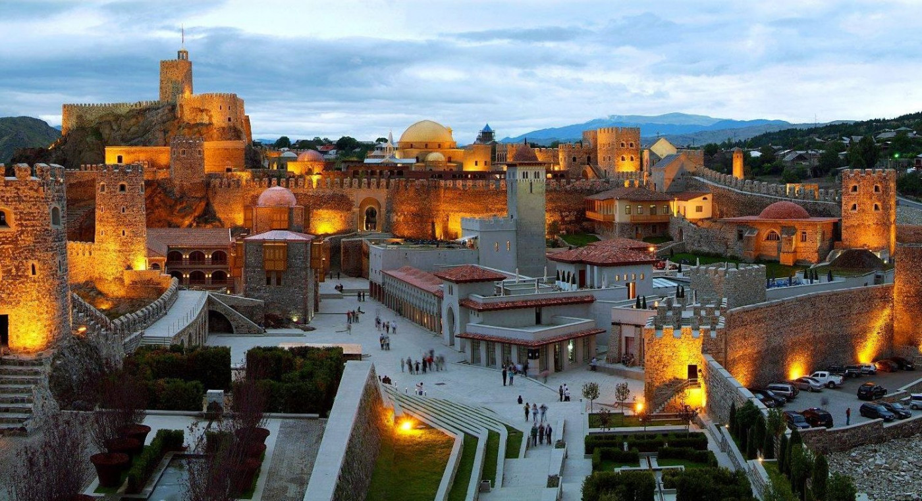
ახალციხის (ჩილდირის) საფაშოს დაარსება 1579 წელს.

Slide 11
ოსმალეთის მიერ დაპყრობილ ქართულ ტერიტორიებზე მიმდინარე პროცესები
1.ადმინისტრაციული დაყოფა;
2. მიწისმფლობელობის ფორმები;
3. საგადასახადო სისტემა;
4. სოციალური რეგლამენტაცია;
5. ეთნო-რელიგიური პროცესები.

Slide 12
მადლობა ყურადღებისათვის!
ავტორი: ზაზა შაშიკაძე

